Slide 1
網路流量分析
Notes:
各位同學，接下來有7小時的課程，跟各位講授「網路流量分析」的課程。

Slide 2
課程大綱
網路流量(封包)分析概念
如何實施封包分析
封包分析軟體
封包分析軟體操作
Notes:
大綱介紹

Slide 3
第一章
網路流量(封包)
分析概念
Notes:
現在開始第一章-網路流量(封包)分析概念

Slide 4
封包分析概念
在封閉的網路環境中，才有可能實現一個絕對安全的網路環境，現實網際網路中是不太可能存在這樣的條件。
目前，網路環境中大多建置了各式各樣的網路安全設備。
  防火牆（Firewall）
  入侵偵測防禦系統（IPS）
  內容閘道器（Content Gateway）
Notes:
在封閉的網路環境中，才有可能實現一個絕對安全的網路環境，現實網際網路中是不太可能存在這樣的條件。
目前，網路環境中大多建置了各式各樣的網路安全設備。
防火牆（Firewall）
入侵偵測防禦系統（IPS）
內容閘道器（Content Gateway）
這些設備大多只能夠針對已知的特徵進行過濾和阻擋惡意行為，對於新型態或無法明確定義特徵的行為，則幾乎都達不到防護的要求。

Slide 5
封包分析概念(續)
網路封包的解析是目前經常用來解決現有設備不足的最佳方案。
分析網路封包，除了能夠找出異常的行為和網路流量之外，也可以用來學習各種不同通訊協定， 是網路管理人員不可或缺的技能。
Notes:
網路封包的解析是目前經常用來解決現有設備不足的最佳方案。
分析網路封包，除了能夠找出異常的行為和網路流量之外，也可以用來學習各種不同通訊協定，是網路管理人員不可或缺的技能。
所有的網路問題均起源於封包層面，甚至連那些看起來很棒的應用程式都有可能出現令人驚訝的執行結果。表面上值得信賴 的協定也會被放在不正當的用途上。為了更加瞭解網路問題，我們要進入封包層面。在這裡可以洞悉一切，不會因為任何令 人誤導的選單架構、引人注目的圖表或不值得信賴的員工而模 糊不清。在這個層面上，沒有真正的秘密可言（加過密的封包除外）。在封包層面上做的愈多，就愈能控制網路並解決問題，這就是封包分析的世界。

Slide 6
為什麼要作封包分析
近期資安事件
台灣某半導體廠WannaCry勒索變種病毒傷害(2018/08/03 )
Satori殭屍網路對物聯網威脅(2017/12/05)
遠銀SWIFT被駭盜轉18億事件(2017/10/07)
全臺劵商集體遭DDoS攻擊勒索事件(2017/02/03)
一銀ATM遠端遙控盜領事件(2016/07/10)
BlackEnergy惡意程式對關鍵基礎建設事件(2015/12/23)
Notes:
近期資安事件
台灣某半導體廠WannaCry勒索變種病毒傷害(2018/08/03 )
Satori殭屍網路對物聯網威脅(2017/12/05)
遠銀SWIFT被駭盜轉18億事件(2017/10/07)
全臺劵商集體遭DDoS攻擊勒索事件(2017/02/03)
一銀ATM遠端遙控盜領事件(2016/07/10)
BlackEnergy惡意程式對關鍵基礎建設事件(2015/12/23)
任何時候，電腦網路的問題層出不窮。從單純的木馬植入到複 雜的路由器設定錯誤，都有可能是造成問題的禍首；想要立即解決每個問題，可謂難如登天。所能期待最好的情況是充分地準備所 需的知識及工具以應付這類問題。

Slide 7
為什麼要作封包分析(續)
解析網路封包，大致上有以下幾種原因：
  瞭解電腦網路目前進行的動作
  監聽側錄另一台電腦網路連線
  瞭解網路程式如何運行以及學習網路通訊協定
透過網路封包的工具，使用者可以掌握目前網路上的通訊和使用者行為模式。
Notes:
解析網路封包，大致上有以下幾種原因：
瞭解電腦網路目前進行的動作
監聽側錄另一台電腦網路連線
瞭解網路程式如何運行以及學習網路通訊協定
透過網路封包的工具，使用者可以掌握目前網路上的通訊和使用者行為模式。

Slide 8
為什麼要作封包分析(續)
網路封包分析工具並不是入侵偵測（防禦）系統，既不會對擷取到的網路封包提出警告，當然也不可能針對任何網路封包進行阻擋的動作。
網路封包分析工具主要是解析網路封包，透過軟體的介面解析網路封包，以呈現使用者真實的網路行為。
Notes:
網路封包分析工具並不是入侵偵測（防禦）系統，既不會對擷取到的網路封包提出警告，當然也不可能針對任何網路封包進行阻擋的動作。
網路封包分析工具主要是解析網路封包，透過軟體的介面解析網路封包，以呈現使用者真實的網路行為。

Slide 9
封包分析與封包監聽器
封包分析（packet analysis）， 通常叫做 封包監聽（packet snifﬁng） 或 協定分析（protocol analysis）。
封包監聽（packet snifﬁng）
  是用來擷取穿 越線路的原始網路資料的一種工具
協定分析（protocol analysis）
  當現行資 料流經網路時，將其擷取並解譯的程序
Notes:
封包分析（packet analysis）， 通常叫做 封包監聽（packet
snifﬁng） 或 協定分析（protocol analysis）。說的是當現行資 料流經網路時，將其擷取並解譯的程序；目的在於更加瞭解網
路究竟發生何事。封包監聽器（packet sniffer）是用來擷取穿 越線路的原始網路資料的一種工具，在封包分析方面是得力的
助手。

Slide 10
封包分析助益
瞭解網路特性
得知何者在網路上
得知何者或何事佔用了頻寬
辨識尖峰網路的使用時間
辨識可能的攻擊或惡意的行為
找出不安全及佔用資源的應用程式
Notes:
封包分析有助於下列事項：
瞭解網路特性
得知何者在網路上
得知何者或何事佔用了頻寬
辨識尖峰網路的使用時間
辨識可能的攻擊或惡意的行為
找出不安全及佔用資源的應用程式
目前有好幾種封包監聽器的類型，包括免費版及商用版。每 個程式是以不同的目標來設計。少數幾個受歡迎的封包分析 程式有 tcpdump、OmniPeek 及 Wireshark（ 本書只會使用到
Wireshark）。tcpdump 是個命令列的程式；OmniPeek 與Wireshark
具有 圖形使用者介面（GUI，graphical user interface）。

Slide 11
封包監聽器之評估
在選擇封包監聽器時必須考慮幾個要素，包括：
  支援的協定：所有封包監聽器可解譯各種不同的通訊協定
  使用方便性：要考慮到封包監聽器的配置、簡化安裝以及標 準作業的一般流程
Notes:
在選擇封包監聽器時必須考慮幾個要素，包括：
支援的協定：所有封包監聽器可解譯各種不同的通訊協定。 其中大部分可解譯常見的網路協定（如 IPv4 及 ICMP）、傳 輸層協定（如 TCP 及 UDP）及甚至是應用層協定（如 DNS 及 HTTP）。然而有些封包監聽器不一定支援非傳統或較新 的協定（如 IPv6、SMBv2 及 SIP）。所以在選擇監聽器時， 應當確認其中是否支援你即將使用的協定。
使用方便性：要考慮到封包監聽器的配置、簡化安裝以及標 準作業的一般流程。所選擇的程式應當適合管理者本身的專 業水準。如果對封包分析經驗不是很豐富，則可能要去避免 選擇像 tcpdump 這種較進階的命令列封包監聽器

Slide 12
第二章
如何實施封包分析
Notes:
現在開始第二章-如何實施封包分析的部分

Slide 13
如何實施封包分析
認識通訊協定
淺談封包
通訊協定的功能
不安全的通訊協定
HTTP通訊協定
TCP通訊協定
網路封包的結構
封包解析工具
封包解析工具介紹
網路封包擷取工具
Network Monitor
Wireshark
Notes:
認識通訊協定
淺談封包
通訊協定的功能
不安全的通訊協定
HTTP通訊協定
TCP通訊協定
網路封包的結構
封包解析工具
封包解析工具介紹
網路封包擷取工具
Network Monitor
Wireshark

Slide 14
如何實施封包分析(續)
認識通訊協定
  因應不同的網路服務，目前網路使用相當多不同類型的通訊協定，這些通訊協定可以視為「溝通」的語言，讓資訊透過相同的語言在網路上進行交流。
Notes:
認識通訊協定
因應不同的網路服務，目前網路使用相當多不同類型的通訊協定，這些通訊協定可以視為「溝通」的語言，讓資訊透過相同的語言在網路上進行交流。

Slide 15
如何實施封包分析(續)
淺談封包
  網路封包是目前網路用來傳送資料的最小單位。
  封包因不同應用服務或通訊協定，而有各種不同大小。
  一個封包由標頭（Header）和資料（Data）所組成。
標頭
封 包
資料
Notes:
淺談封包
網路封包是目前網路用來傳送資料的最小單位。
封包因不同應用服務或通訊協定，而有各種不同大小。
一個封包由標頭（Header）和資料（Data）所組成。

Slide 16
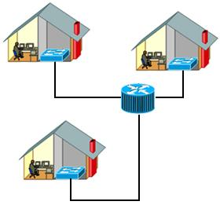
如何實施封包分析(續)
淺談封包(續)
  並非所有的通訊協定都有相同的欄位資料，由於採用不同的通訊協定，網路封包的結構都有些許的差異。
  在網路上傳送網路封包，路由器主要
  是依據封包標頭所記載的目的地IP位
  址進行路由的交換，以確保能夠將封
  包送到目的地。
  因此，在網路架構中的適當位置擷取
  網路封包，就可以取得相關的資訊進
  行行為分析。
目的地
路由器
來源
Notes:
淺談封包(續)
並非所有的通訊協定都有相同的欄位資料，由於採用不同的通訊協定，網路封包的結構都有些許的差異。
在網路上傳送網路封包，路由器主要是依據封包標頭所記載的目的地IP位址進行路由的交換，以確保能夠將封包送到目的地。
因此，在網路架構中的適當位置擷取網路封包，就可以取得相關的資訊進行行為分析。

Slide 17
如何實施封包分析(續)
不安全的通訊協定
  目前網路上有許多不安全的通訊協定，這些通訊協定大多採用明碼的方式傳送，經常造成資訊外洩，諸如：HTTP、TELNET 、 POP 、SMTP等
  傳統的網路服務程序，因為在網路上用明文傳送數據、用戶帳號和用戶密碼，很容易受到中間人（Man-in-the-middle）方式的攻擊。
Notes:
不安全的通訊協定
目前網路上有許多不安全的通訊協定，這些通訊協定大多採用明碼的方式傳送，經常造成資訊外洩，諸如：HTTP、TELNET 、 POP 、SMTP等
傳統的網路服務程序，因為在網路上用明文傳送數據、用戶帳號和用戶密碼，很容易受到中間人（Man-in-the-middle）方式的攻擊。

Slide 18
如何實施封包分析(續)
HTTP通訊協定
  HTTP的英文是 Hyper-Text Transfer Protocol，這個通訊協定應用於網站網頁的資料傳送。簡單的說，全球資訊網(World Wide Web,WWW)就是採用HTTP作為資料傳送的應用系統。
  HTTP式架構在TCP協定上的命令組合，它採用TCP-80作為預設通訊埠編號。
Notes:
HTTP通訊協定
HTTP的英文是 Hyper-Text Transfer Protocol，這個通訊協定應用於網站網頁的資料傳送。簡單的說，全球資訊網(World Wide Web,WWW)就是採用HTTP作為資料傳送的應用系統。
HTTP式架構在TCP協定上的命令組合，它採用TCP-80作為預設通訊埠編號。

Slide 19
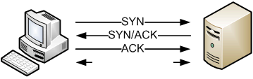
如何實施封包分析(續)
TCP通訊協定
  TCP是目前網路上最常見的通訊協定，屬於TCP/IP模型中的Application Layer（應用層），能夠確保資料正確可靠地傳送到目的地，TCP連接包含連線建立、資料傳送和連線終止三個狀態。必須完成三向交握，才能夠建立連線。
TCP三向交握
連線建立
Client
Server
Notes:
TCP通訊協定
TCP是目前網路上最常見的通訊協定，屬於TCP/IP模型中的Application Layer（應用層），能夠確保資料正確可靠地傳送到目的地，TCP連接包含連線建立、資料傳送和連線終止三個狀態。必須完成三向交握，才能夠建立連線。

Slide 20
如何實施封包分析(續)
網路封包的結構
  封包的組成皆可分為：
    資料標頭(Head)
    資料本體(Payload)等兩部分
Version
4 bits
IHL
4 bits
Services Type
8 bits
Total Length
16 bits
封 包
Identification
16bits
Flags
3 bits
Fragmentation Offset
13bits
Time To Live
8 bits
Protocol 4 bits
Header Checksum
16 bits
標頭
Source Address
32 bit
資料
Destination Address
32 bit
Options
Padding
Data
Notes:
網路封包的結構
封包的組成皆可分為：
資料標頭(Head)
資料本體(Payload)等兩部分

Slide 21
如何實施封包分析(續)
封包解析工具介紹
  呈現特定封包的結構與資訊
  攻擊特徵比對與異常行為分析等多重偵測模式
    防範已知與未知的攻擊行為
    網路流量統計分析的工具
  掌握資源使用的狀況
    可依照不同項次分類，如：使用者、協定類型等
Notes:
封包解析工具介紹
呈現特定封包的結構與資訊
攻擊特徵比對與異常行為分析等多重偵測模式
防範已知與未知的攻擊行為
網路流量統計分析的工具
掌握資源使用的狀況
可依照不同項次分類，如：使用者、協定類型等

Slide 22
如何實施封包分析(續)
封包解析工具介紹（續）
  監控網路設備的使用情況
  友善的報表格式
  了解重要應用程式或服務的網路效益
  網路封包、流量解析工具的選擇
Notes:
封包解析工具介紹（續）
監控網路設備的使用情況
友善的報表格式
了解重要應用程式或服務的網路效益
網路封包、流量解析工具的選擇

Slide 23

如何實施封包分析(續)
網路封包擷取工具
  Network Monitor
    Microsoft平台皆有提供標準版監控工具
    SMS有支援進階版功能
  SnifferPro
    知名商業軟體
  Wireshark
    支援Unix與Microsoft等平台，學術界廣泛使用
    下載Shareware時，應小心後門
Notes:
網路封包擷取工具
Network Monitor
Microsoft平台皆有提供標準版監控工具
SMS有支援進階版功能
SnifferPro
知名商業軟體
Wireshark
支援Unix與Microsoft等平台，學術界廣泛使用
下載Shareware時，應小心後門

Slide 24
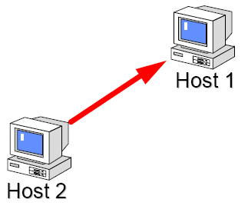
如何實施封包分析(續)
Ping封包的擷取與分析
網路必要檢測，檢測步驟：由近而遠
Ping抓取流程
  執行相關設定(緩衝區設定與篩選)
    啟動封包擷取
  Host 2 下指令Ping 192.168.1.1
  停止並存檔
Ping設備說明
MAC
IP設定
主機Host 1
00-11-2F-DF-A7-F6
192.168.1.1 / 24
主機Host 2
00-11-2F-DF-A9-C2
192.168.1.2 / 24
Notes:
Ping封包的擷取與分析
網路必要檢測，檢測步驟：由近而遠
Ping抓取流程
執行相關設定(緩衝區設定與篩選)
啟動封包擷取
Host 2 下指令Ping 192.168.1.1
停止並存檔

Slide 25
如何實施封包分析(續)
Ping封包的擷取與分析(續)
ICMP的運作
  Host 2下指令Ping 192.168.1.1
  Host 2先檢查：自己的ARP cache
    若ARP cache 中有IP及MAC的對應，則執行Ping指令
  Host 2送出ARP request封包
  Host 1將Host 2的IP與MAC紀錄到ARP cache
Ping設備說明
MAC
IP設定
主機Host 1
00-11-2F-DF-A7-F6
192.168.1.1 / 24
主機Host 2
00-11-2F-DF-A9-C2
192.168.1.2 / 24
Notes:
Ping封包的擷取與分析(續)
ICMP的運作
Host 2下指令Ping 192.168.1.1
Host 2先檢查：自己的ARP cache
若ARP cache 中有IP及MAC的對應，則執行Ping指令
Host 2送出ARP request封包
Host 1將Host 2的IP與MAC紀錄到ARP cache

Slide 26
如何實施封包分析(續)
Ping封包的擷取與分析(續)
ICMP的運作(續)
  Host 1回應Host2的要求，送出ARP reply封包
  Host 2將Host 1的IP與MAC紀錄到ARP cache
  Host 2送出ICMP echo封包
    重複四次
  Host 1回應送出ICMP reply封包
    重複四次
Notes:
Ping封包的擷取與分析(續)
ICMP的運作(續)
Host 1回應Host2的要求，送出ARP reply封包
Host 2將Host 1的IP與MAC紀錄到ARP cache
Host 2送出ICMP echo封包
重複四次
Host 1回應送出ICMP reply封包
重複四次

Slide 27
第三章
封包分析軟體
Notes:
現在開始第三章-封包分析軟體的部分

Slide 28
Network Monitor
Network Monitor
  即時監測伺服器系統，當系統異常發生時，會透過多重管道通知管理人員，並提供先期處理機制。
  提供二十多種系統監測機制，監測的目標伺服器平台含括 Windows、Unix、Linux、Novell等，舉凡系統硬體組態的管理（伺服器中央處理器負載使用率、硬碟空間、檔案容量..），Oracle和SQL資料庫或其他提供ODBC介面的資料庫伺服器監控管理，郵件伺服器、網頁伺服器、網路通信協定，甚至某支系統服務、事件紀錄或應用程式，均可納入規劃控管。
Notes:
Network Monitor
即時監測伺服器系統，當系統異常發生時，會透過多重管道通知管理人員，並提供先期處理機制。
提供二十多種系統監測機制，監測的目標伺服器平台含括 Windows、Unix、Linux、Novell等，舉凡系統硬體組態的管理（伺服器中央處理器負載使用率、硬碟空間、檔案容量..），Oracle和SQL資料庫或其他提供ODBC介面的資料庫伺服器監控管理，郵件伺服器、網頁伺服器、網路通信協定，甚至某支系統服務、事件紀錄或應用程式，均可納入規劃控管。

Slide 29
Network Monitor
Network Monitor（續）
  異常事件發生時， Network Monitor系統管家 可啟動復原機制，包括重新啟動伺服器，重新執行某支程式或服務，如異常狀況持續發生，可透過電子郵件、手機簡訊、 Network Popup訊息作緊急通報；
  亦提供管理者透過XML View從遠端察看即時的監測狀態，對於分散式組織的資訊系統佈署管理，提供相當大的幫助。
Notes:
Network Monitor（續）
異常事件發生時， Network Monitor系統管家 可啟動復原機制，包括重新啟動伺服器，重新執行某支程式或服務，如異常狀況持續發生，可透過電子郵件、手機簡訊、 Network Popup訊息作緊急通報；
亦提供管理者透過XML View從遠端察看即時的監測狀態，對於分散式組織的資訊系統佈署管理，提供相當大的幫助。

Slide 30
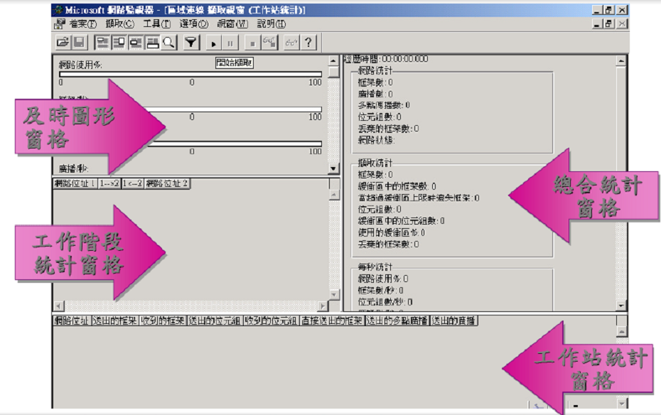
Network Monitor
Network Monitor 的操作介面
Notes:
使用Network Monitor監看封包內容，部分協定傳輸內容均為明碼，如HTTP、TELNET、SMB等。

Slide 31
Wireshark簡介-發展歷史
Wireshark (http://www.wireshark.org/)是一個開放原始碼(open source software)軟體，採用Gnu Public License (GPL)授權。
最初Wireshark由Gerald Combs發展其架構，但進一步研發和維護則由Wireshark team負責
Wireshark起源自1997年，當時Gerald Combs需要一種工具排解網路疑難及學習更多網路知識。因此，他開始撰寫Ethereal系統(Wireshark的前身)
Wireshark有多項強大的特色，如支援多數的網路協定、豐富的過濾語言、易於查看TCP會談經重構後的數據流等等。
Notes:
Wireshark 過去有一段非常豐富的歷史。Gerald Combs，一位畢 業於堪薩斯市密蘇里大學的電腦科學研究生，由於研究的需要 而最早研發它。Combs 的應用程式第一版（稱為 Ethereal）基 於 GNU 通用公共許可證（GNU Public License，GPL）於 1998 年發佈。
在 Ethereal 發佈八年後，Combs 辭去他的工作去追求其他的工 作機會。不幸的是，在那個時候他的雇主擁有 Ethereal 商標的 全部版權，而 Combs 無法與雇主達成允許他支配 Ethereal「品 牌」的協議。於是 Combs 與其他開發團隊人員於 2006 年中， 將專案重新命名為「Wireshark」。
Wireshark 在大眾接受度上成長極快，而它的合作開發團隊已超 過 500 位的貢獻者。目前以 Ethereal 為名的程式不再被人開發。

Slide 32
Wireshark簡介-操作平台
Wireshark 適合大多數Linux/UNIX平台與Windows平台。以下平台皆可安裝與使用Wireshark：
Apple Mac OS X
Debian GNU/Linux
FreeBSD
Gentoo Linux
HP-UX
Mandriva Linux
NetBSD
OpenPKG
Red Hat Fedora/Enterprise Linux
rPath Linux
Sun Solaris/i386
Sun Solaris/Sparc
Windows 2000, XP Home, XP Pro, XP Tablet PC, XP Media Center, Server 2003 or Vista
Notes:
Wireshark 適合大多數Linux/UNIX平台與Windows平台。以上平台皆可安裝與使用Wireshark：

Slide 33
Wireshark安裝方法-Linux
一般在Linux下安裝應用軟體可區分RPM及原始碼兩種方式，而Fedora 8已內附Wireshark最新版1.0.0，所以安裝步驟十分簡單：
yum –y install wireshark wireshark-gnome
由於要編譯Wireshark首先必須先安裝好所需要的套件與相依函式庫，所以需要安裝以下套件和必要的開發套件：
yum –y install gcc byacc flex gtk2-devel libpcap-devel openssl-devel pcre-devel libcap-devel
安裝完後，即可至Wireshark官方網站下載最新的tarball檔案，開始進行安裝的步驟。
Notes:
一般在Linux下安裝應用軟體可區分RPM及原始碼兩種方式，而Fedora 8已內附Wireshark最新版1.0.0，所以安裝步驟十分簡單：
yum –y install wireshark wireshark-gnome
由於要編譯Wireshark首先必須先安裝好所需要的套件與相依函式庫，所以需要安裝以下套件和必要的開發套件：
yum –y install gcc byacc flex gtk2-devel libpcap-devel openssl-devel pcre-devel libcap-devel
安裝完後，即可至Wireshark官方網站下載最新的tarball檔案，開始進行安裝的步驟。

Slide 34
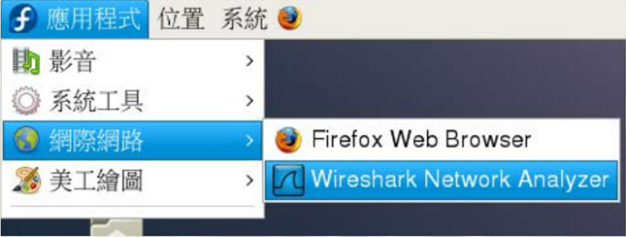
Wireshark安裝方法-Linux
若您是安裝Fedora 8所提供的rpm套件，我們可從圖形化視窗的[應用程式]->[網際網路]->[Wireshark Network Analyzer]啟動Wireshark。
Notes:
若您是安裝Fedora 8所提供的rpm套件，我們可從圖形化視窗的[應用程式]->[網際網路]->[Wireshark Network Analyzer]啟動Wireshark。

Slide 35
Wireshark安裝方法-Windows版
若要在Windows平台上安裝Wireshark ，除了下載Windows版本的Wireshark程式外，須先安裝WinPcap (Windows系統所需要的封包擷取程式)。
至Wireshark官方網站（http://www.wireshark.org/）下載Wireshark主安裝程式，安裝程式的檔名是wireshark-setup-1.0.0.exe。
Notes:
若要在Windows平台上安裝Wireshark ，除了下載Windows版本的Wireshark程式外，須先安裝WinPcap (Windows系統所需要的封包擷取程式)。
至Wireshark官方網站（http://www.wireshark.org/）下載Wireshark主安裝程式，安裝程式的檔名是wireshark-setup-1.0.0.exe。

Slide 36
Wireshark的通信協定
目前Wireshark支援680多個通信協定和封包種類，使用者可以在以下網站http://www.wireshark.org/docs/dfref/，查到Wireshark所支援的通信協定 。
Wireshark主要視窗分成三個
封包清單窗格(packet list pane)
封包內容窗格(packet details pane)
封包位元組窗格(packet bytes pane)
Notes:
目前Wireshark支援680多個通信協定和封包種類，使用者可以在以下網站http://www.wireshark.org/docs/dfref/，查到Wireshark所支援的通信協定 。
Wireshark主要視窗分成三個
封包清單窗格(packet list pane)
封包內容窗格(packet details pane)
封包位元組窗格(packet bytes pane)

Slide 37
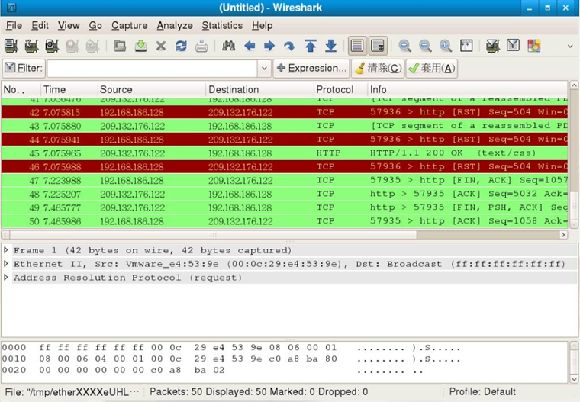
Wireshark主要視窗功能
功能表列→
一般工具列→
篩選工具列→
封包清單窗格→
封包內容窗格→
(位元組格式)→
狀態列→
Notes:
功能表列：執行Wireshark各項功能。
一般功能列：快速啟動功能表列中常用功能。
篩選工具列：在filter欄位中輸入特定語法來過濾封包清單窗格中的封包，語法輸入錯誤時，欄位背景會呈現紅色，這類語法稱為顯示篩選器(display filter)。
封包清單窗格(packet list pane) ：顯示封包列表，所列出的可能是目前擷取的封包，或是之前存檔的封包清單，預設值會以為第一個欄位(流水號)來排序。
封包內容窗格(packet details pane) ：會依封包清單窗格所選擇的封包而改變，Wireshark將該封包內容解碼後，以較直覺、較易理解的分層形式顯示出來。
封包位元組窗格(packet bytes pane) ：顯示內容和封包內容窗格相同，但以位元組的格式來呈現，當使用者選取封包內容窗格中的協定欄位時，此處相對應的位元組會自動反白。
狀態列：顯示目前程式狀態或其他詳細資訊。

Slide 38
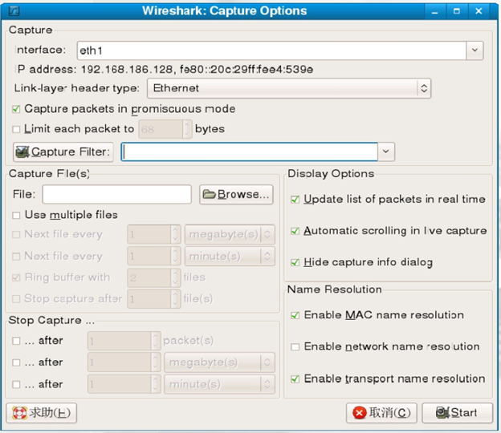
Capture功能視窗
Notes:
Capture功能視窗示意圖

Slide 39
Capture Options重要常用的欄位設定
Capture Options重要常用的欄位設定：
  Interface：會顯示出Wireshark在你的系統上所找到的所有網路卡，但你只能選取一個作為封包擷取的介面。
  Capture packets in promiscuous mode：此選項可讓你指定Wireshark使用雜亂模式(promiscuous mode)擷取封包，若選取此項，則所有經過你選取網路卡的封包都會被擷取下來；若不選取此項，則被擷取下來的封包只會有兩種可能，ㄧ種是別人發給你，另一種是你發給別人。
  Capture Filter：指定擷取過濾器運算式，擷取想要的特定封包。這裡的Filter與篩選工具列的Filter是不一樣的。在這裡是指在封包擷取進行中且同時過濾封包(Filter while capturing)，這是使用linux的tcpdump命令primitive expressions來做過濾，而篩選工具列的Filter是指已擷取完畢，在上層的視窗中檢視封包時過濾出想要的封包(Filter packets while viewing)，所以這兩者所使用的運算式是不同的。
  Update list of packets in real time：指定Wireshark在擷取封包過程中，能夠及時更新list pane最上層視窗中的封包資訊。
Notes:
Capture Options重要常用的欄位設定：
Interface：會顯示出Wireshark在你的系統上所找到的所有網路卡，但你只能選取一個作為封包擷取的介面。
Capture packets in promiscuous mode：此選項可讓你指定Wireshark使用雜亂模式(promiscuous mode)擷取封包，若選取此項，則所有經過你選取網路卡的封包都會被擷取下來；若不選取此項，則被擷取下來的封包只會有兩種可能，ㄧ種是別人發給你，另一種是你發給別人。
Capture Filter：指定擷取過濾器運算式，擷取想要的特定封包。這裡的Filter與篩選工具列的Filter是不一樣的。在這裡是指在封包擷取進行中且同時過濾封包(Filter while capturing)，這是使用linux的tcpdump命令primitive expressions來做過濾，而篩選工具列的Filter是指已擷取完畢，在上層的視窗中檢視封包時過濾出想要的封包(Filter packets while viewing)，所以這兩者所使用的運算式是不同的。
Update list of packets in real time：指定Wireshark在擷取封包過程中，能夠及時更新list pane最上層視窗中的封包資訊。

Slide 40
Capture Options重要常用的欄位設定
Automatic scrolling in live capture：此項功能須在Update list of packets in real time被選取的前提下才能啟用；而此功能會即時將主畫面捲到
最新擷取的封包資料。否則就必須自己手動捲動畫面到最新的封包資料。
Enable MAC name resolution：指定Wireshark是否將網路卡MAC address的前三個位元組轉換成製造商名稱。
Enable network name resolution：指定Wireshark是否將IP address轉換成DNS網域名稱。
Enable transport name resolution：指定Wireshark是否將通信埠號碼(port numbers)轉換成協定名稱(protocols)。
Notes:
Automatic scrolling in live capture：此項功能須在Update list of packets in real time被選取的前提下才能啟用；而此功能會即時將主畫面捲到
最新擷取的封包資料。否則就必須自己手動捲動畫面到最新的封包資料。
Enable MAC name resolution：指定Wireshark是否將網路卡MAC address的前三個位元組轉換成製造商名稱。
Enable network name resolution：指定Wireshark是否將IP address轉換成DNS網域名稱。
Enable transport name resolution：指定Wireshark是否將通信埠號碼(port numbers)轉換成協定名稱(protocols)。

Slide 41
Wireshark過濾資訊
Wireshark有兩種過濾的語言：
  擷取中過濾(Filter while capturing)
  在擷取封包過程中，已過濾符合條件的封包 。
  檢視中過濾(Filter packets while viewing)
  在擷取完畢後，經由Filter顯示你有興趣的封包，隱藏不感興趣的封包。
Notes:
Wireshark有兩種過濾的語言：
擷取中過濾(Filter while capturing)
在擷取封包過程中，已過濾符合條件的封包 。
檢視中過濾(Filter packets while viewing)
在擷取完畢後，經由Filter顯示你有興趣的封包，隱藏不感興趣的封包。

Slide 42
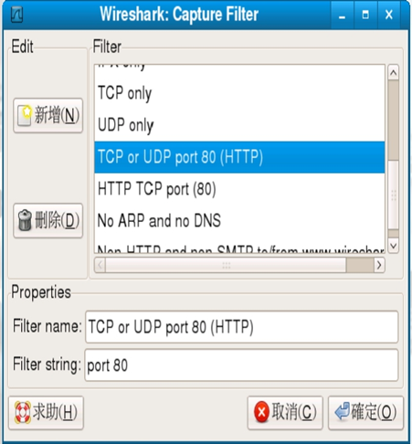
擷取中過濾(Filter while capturing)
選取[Capture] -> [Capture
Filters]會出現下列對話框，能利用此功能來編輯一個擷取過濾規則，儲存作為以後之用。
可直接在Filter點選，亦可Filter name輸入TCP or UDP port 80（HTTP）作命名，在Filter string 輸入port 80，按New鈕，即將此新規則加入Capture Filter，並按Save鈕儲存。
以後可在Capture Options Capture Filter選取此規則做為過濾選項。
Notes:
選取[Capture] -> [Capture Filters]會出現下列對話框，能利用此功能來編輯一個擷取過濾規則，儲存作為以後之用。
可直接在Filter點選，亦可於Filter name輸入TCP or UDP port 80 （HTTP）作命名，在Filter string 輸入port 80，按New鈕，即將此新規則加入Capture Filter，並按Save鈕儲存。
以後可在Capture Options的Capture Filter選取此規則做為過濾選項。

Slide 43
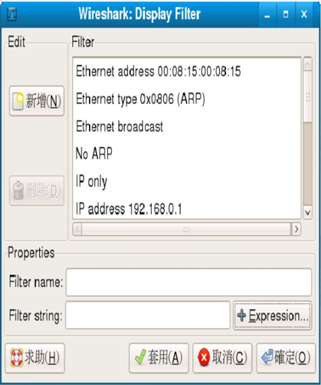
檢視中過濾(Filter packets while viewing)
假設對特定封包有興趣，例如，目的主機位址為192.168.186.128且協定為http也就是說TCP port為80的封包
點選視窗左上角的Filter按鈕或是選取Analyze->Display Filters，將出現Display Filter交談框
Notes:
假設對特定封包有興趣，例如，目的主機位址為192.168.186.128且協定為http也就是說TCP port為80的封包
點選視窗左上角的Filter按鈕或是選取Analyze->Display Filters，將出現Display Filter交談框

Slide 44
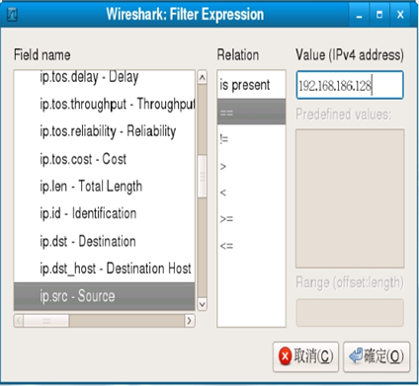
過濾運算式之一
開啟Filter Expression交談框在Field name欄位捲動scroll bar找到IP並且展開樹狀結構，選取ip.src，然後點選Relation欄位的==(等於)，在Value欄位輸入192.168.186.128，按下「確定」鈕即出右圖中Filter string欄位所呈現的表示式。
Notes:
開啟Filter Expression交談框在Field name欄位捲動scroll bar找到IP並且展開樹狀結構，選取ip.src，然後點選Relation欄位的==(等於)，在Value欄位輸入192.168.186.128，按下「確定」鈕即出右圖中Filter string欄位所呈現的表示式。

Slide 45
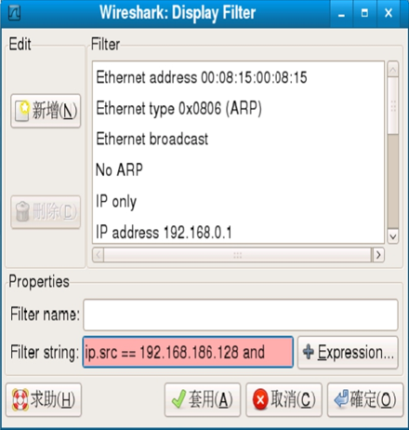
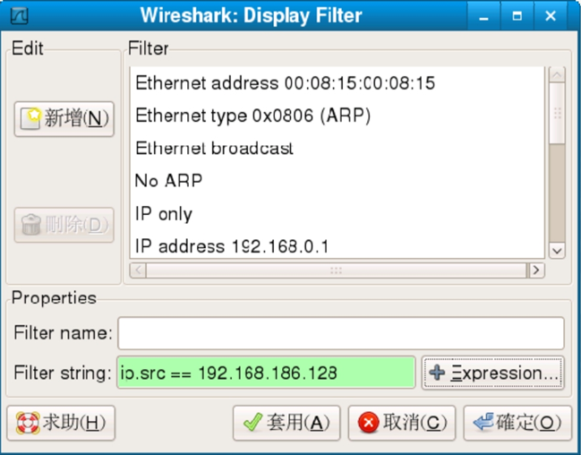
過濾運算式之二
再開啟Filter Expression交談框依照前面所提方式找到TCP展開並點選tcp.port，然後點選Relation欄位的= =(等\於)，在Value欄位輸入80，如圖

Slide 46
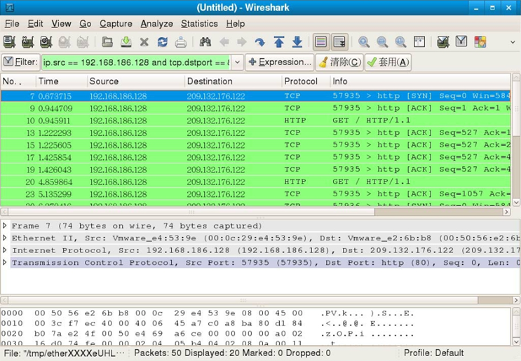
過濾後結果
Notes:
過濾後結果示意圖

Slide 47
資料分析
No : 擷取封包數
Time：封包擷取時間(預設從開始擷取為第0秒)
Source：封包傳送來源
Destination：封包傳送目地
Protocol：傳輸協定
Info：有關封包的其他訊息內容。
Notes:
No : 擷取封包數
Time：封包擷取時間(預設從開始擷取為第0秒)
Source：封包傳送來源
Destination：封包傳送目地
Protocol：傳輸協定
Info：有關封包的其他訊息內容。

Slide 48
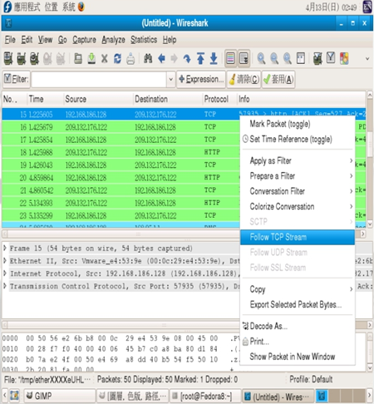
選取Follow TCP Stream路徑
此以HTTP為例，使用Wireshark擷取HTTP封包結果。
使用滑鼠點右鍵顯示快捷功能表，選取Follow TCP Stream如右圖，會顯示出HTTP的TCP會談的結果。
Notes:
我們如果想要知道交談中傳送的封包，或是想了解在整個TCP會談中，應用層下了那些命令、處理了那些資料、順序為何，便可用Wireshark。
Wireshark提供一個很好用的工具，讓你更容易分析了解TCP 會談的過程。
此以HTTP為例，使用Wireshark擷取HTTP封包結果。
使用滑鼠點右鍵顯示快捷功能表，選取Follow TCP Stream如右圖，會顯示出HTTP的TCP會談的結果。

Slide 49
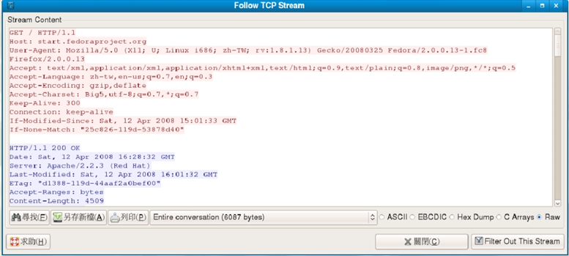
封包表頭
Follow TCP Stream可直接顯示HTTP完整的封包表頭，可以看到兩台主機在TCP會談整個過程，可看到完整的HTTP表頭。如圖
Notes:
Follow TCP Stream可直接顯示HTTP完整的封包表頭，可以看到兩台主機在TCP會談整個過程，可看到完整的HTTP表頭。如圖

Slide 50
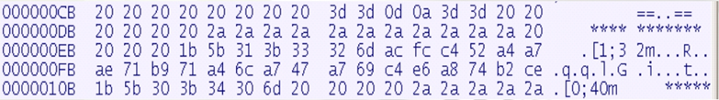
觀看過濾結果的資料形式
觀看過濾結果的資料形式
ASCII
EBCDIC
HEX Dump：以十六進位形式顯示。（如下圖）
C Arrays：TCP stream會顯示成C 語言陣列形式。
Notes:
觀看過濾結果的資料形式
ASCII
EBCDIC
HEX Dump：以十六進位形式顯示。（如下圖）
C Arrays：TCP stream會顯示成C 語言陣列形式。

Slide 51
第四章
封包分析軟體操作
Notes:
現在開始第四章-封包分析軟體操作的部分

Slide 52
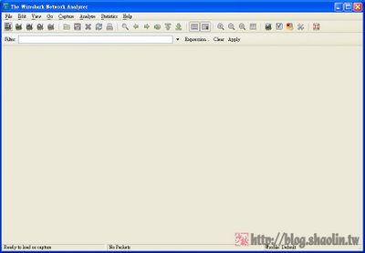
封包分析軟體操作
透過基本的封包擷取，瞭解Wireshark的使用流程。從實驗中我們必須要知道sniffer的運作原理，習得呈現內容過濾的技巧，並利用stream彙整的功能找到需要的資訊。
當安裝完畢，點擊開啟Wireshark，看到的程式介面如下。
Notes:
透過基本的封包擷取，瞭解Wireshark的使用流程。從實驗中我們必須要知道sniffer的運作原理，習得呈現內容過濾的技巧，並利用stream彙整的功能找到需要的資訊。
當安裝完畢，點擊開啟Wireshark，看到的程式介面如下。

Slide 53
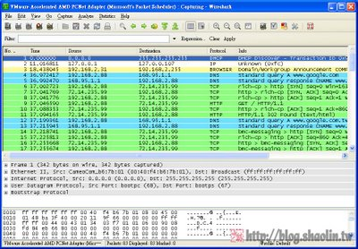

封包分析軟體操作
接著我們想要開始抓取網路的封包，請點選主選單中的Capture → Interfaces會看到類似以下的畫面，此畫面會列出電腦裡所有的網路卡資訊。選擇想要觀察的網路卡，按下Start就開始擷取封包了
開始監測之後，畫面會一直動態產生所接收到的封包
Notes:
接著我們想要開始抓取網路的封包，請點選主選單中的Capture → Interfaces會看到類似以下的畫面，此畫面會列出電腦裡所有的網路卡資訊。選擇想要觀察的網路卡，按下Start就開始擷取封包了。[Tips: 進入這個畫面，Wireshark就會開始監測每張網路卡上的封包流動數目，若真的不確定要選哪張網路卡，選擇packets/s數高的，通常會選中，這是比較懶人的作法
開始監測之後，畫面會一直動態產生所接收到的封包。你可能會發現很多封包的Source和Destination都不是自己，這是因為我們目前所使用的區域網路大部分為乙太網路，係採用廣播為技術基礎，所以在區域網路中我們很容易可以透過sniffer軟體(本文介紹的Wireshark即是)看到別人的封包，甚至知道別人的隱私內容，本實驗就是要強調明碼的危險性。

Slide 54
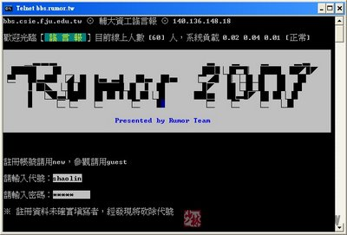
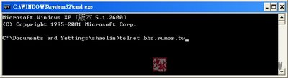
封包分析軟體操作-BBS範例
我們拿BBS來做這次的實驗，首先連接到一個BBS站台，以輔大資工謠言報為例，在命令提示字元內鍵入telnet bbs.rumor.tw。
  注意：此時Wireshark的還是在Capture狀態。
進入登入介面後，輸入帳號密碼登入。
接下來我們停止Wireshark的擷取動作，執行主選單的Capture → Stop或是直接點選Stop the running
Notes:
我們拿BBS來做這次的實驗，首先連接到一個BBS站台，以輔大資工謠言報為例，在命令提示字元內鍵入telnet bbs.rumor.tw。
注意：此時Wireshark的還是在Capture狀態。
進入登入介面後，輸入帳號密碼登入。
接下來我們停止Wireshark的擷取動作，執行主選單的Capture → Stop或是直接點選Stop the running

Slide 55
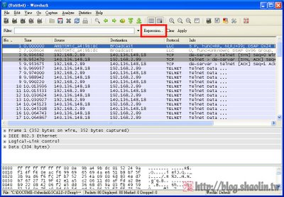
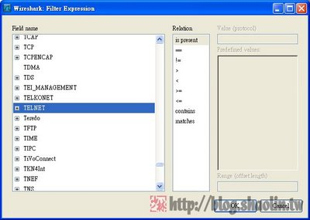
封包分析軟體操作-BBS範例
停止之後介面上的封包將不再增加，不過所擷取到的資料仍舊太多太雜，這時候可以利用Display Filter功能過濾呈現的內容，如下圖點擊Expression挑選過濾語法。
因為我們只是要篩選出Telnet協定的流量，找到TELNET字樣如下，直接按OK
Notes:
停止之後介面上的封包將不再增加，不過所擷取到的資料仍舊太多太雜，這時候可以利用Display Filter功能過濾呈現的內容，如下圖點擊Expression挑選過濾語法。
因為我們只是要篩選出Telnet協定的流量，找到TELNET字樣如下，直接按OK
其實篩選的功能很強大，遵循著語法：[通訊協定][運算元][數值]就可以過濾出很多有用的資訊。通訊協定這部分在前面有提到，Wireshark幾乎支援目前所有的協定，所以不太會有解析不出來的情況發生。

Slide 56
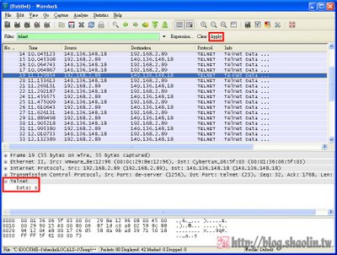
封包分析軟體操作-BBS範例
語法確定後點選Apply就過濾出所有包含TELNET協定的封包。介面的中央區塊代表的是封包裡面的內容，關於這個區塊代表的意義我們實驗2會再談到，現階段我們要點開最下面的+號如圖紅色部分，觀看屬於應用層的內容。
Notes:
語法確定後點選Apply就過濾出所有包含TELNET協定的封包。介面的中央區塊代表的是封包裡面的內容，關於這個區塊代表的意義我們實驗2會再談到，現階段我們要點開最下面的+號如圖紅色部分，觀看屬於應用層的內容。

Slide 57
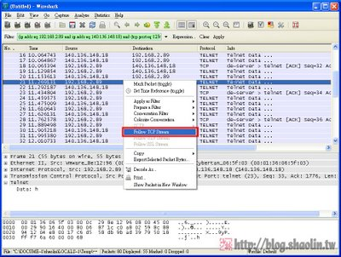
封包分析軟體操作-BBS範例
經過觀察，發現一些連續的sent封包，內容依序放著s、h、a、o、l、i、n，這不正是我們先前登入的帳號？可是這樣一個封包一個封包看相當沒有效率，沒關係，Wireshark可以節錄整理串流訊息，在相關的封包上面按右鍵找到Follow TCP Stream點選，Wireshark會幫你彙整該stream的內容。
Notes:
經過觀察，發現一些連續的sent封包，內容依序放著s、h、a、o、l、i、n，這不正是我們先前登入的帳號？可是這樣一個封包一個封包看相當沒有效率，沒關係，Wireshark可以節錄整理串流訊息，在相關的封包上面按右鍵找到Follow TCP Stream點選，Wireshark會幫你彙整該stream的內容。

Slide 58
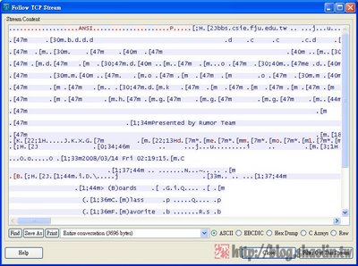
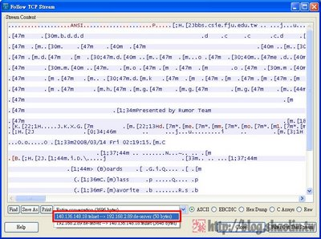
封包分析軟體操作-BBS範例
彙整出來如下圖，紅色的部分為我們送出的DATA，藍色的部分是我們收到的DATA。
為了更去蕪存菁，我們再篩選出只有我們送出的DATA，點選下面紅色部分進行篩選。
Notes:
經過觀察，發現一些連續的sent封包，內容依序放著s、h、a、o、l、i、n，這不正是我們先前登入的帳號？可是這樣一個封包一個封包看相當沒有效率，沒關係，Wireshark可以節錄整理串流訊息，在相關的封包上面按右鍵找到Follow TCP Stream點選，Wireshark會幫你彙整該stream的內容。

Slide 59
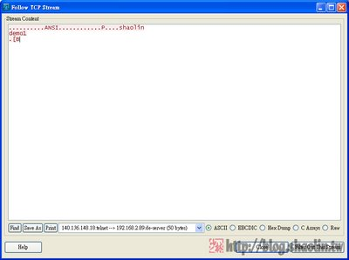
封包分析軟體操作-BBS範例
最後的結果如下，內容中『....』代表的是指令，沒有辦法顯現出來。可以看到我們曾經發出shaolin，然後按下換行，繼續輸入demo1換行，從這邊我們確切的抓到了帳號跟密碼資訊ID:shaolin Password:demo1。除此之外，我們更可以進一步知道別人在看什麼文章，或是得知別人私人信件的內容，隱私將毫無保障。
Notes:
最後的結果如下，內容中『....』代表的是指令，沒有辦法顯現出來。可以看到我們曾經發出shaolin，然後按下換行，繼續輸入demo1換行，從這邊我們確切的抓到了帳號跟密碼資訊ID:shaolin Password:demo1。除此之外，我們更可以進一步知道別人在看什麼文章，或是得知別人私人信件的內容，隱私將毫無保障。
為了避免被有心人監測到重要資料，有SSH、SSL、HTTPS等加密協定可用就盡量使用，至少別人監聽到的內容是加密過的。

Slide 60
封包分析軟體操作-HTTP Protocol範例
藉由HTTP Protocol的觀察，練習篩選所要的資訊，並能夠清楚的知道TCP/IP實際的運作模式
這次要看的是自己的HTTP封包。在上一個實驗中我們用到Display Filter，這個實驗也可以透過同樣的方式組合過濾，不過我們來嘗試另一種過濾方式Capture Filter。
同樣的進入選擇網路卡的地方。Capture → Interfaces點選Options。
Notes:
藉由HTTP Protocol的觀察，練習篩選所要的資訊，並能夠清楚的知道TCP/IP實際的運作模式
這次要看的是自己的HTTP封包。在上一個實驗中我們用到Display Filter，這個實驗也可以透過同樣的方式組合過濾，不過我們來嘗試另一種過濾方式Capture Filter。
同樣的進入選擇網路卡的地方。Capture → Interfaces點選Options。

Slide 61
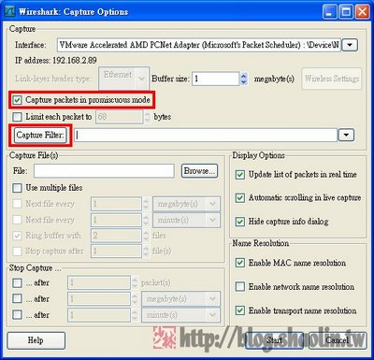
封包分析軟體操作-HTTP Protocol範例
進入了選項視窗後，有各種參數可以設定，比較主要的功能是在Capture這個區塊，其中跟我們相關的功能如下圖紅色的部分，『Capture packets in promiscuous mode』、『Capture Filter』這兩部分，因為我們只要觀察自己的封包，所以『Capture packets in promiscuous mode』不要打勾，另外我們想要的是http相關資訊，所以在剛開始就設定篩選讀取，請點選『Capture Filter』的按鈕開始進行篩選設定。
Notes:
進入了選項視窗後，有各種參數可以設定，比較主要的功能是在Capture這個區塊，其中跟我們相關的功能如下圖紅色的部分，『Capture packets in promiscuous mode』、『Capture Filter』這兩部分，因為我們只要觀察自己的封包，所以『Capture packets in promiscuous mode』不要打勾，另外我們想要的是http相關資訊，所以在剛開始就設定篩選讀取，請點選『Capture Filter』的按鈕開始進行篩選設定。

Slide 62
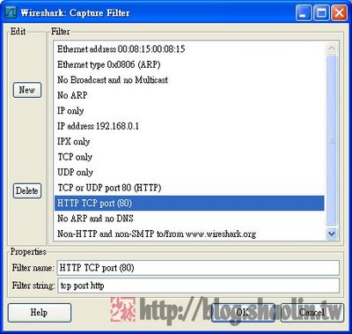
封包分析軟體操作-HTTP Protocol範例
Capture Filter是使用 libpcap filter 語言這裡舉幾個簡單的例子：
只抓取某一個 host(例如 IP 是 10.0.0.5) 的 telnet 封包
語法為：tcp port 23 and host 10.0.0.5
抓取 telnet 的封包但不要抓到從某一 host 的(例如 IP 是 10.0.0.5)
語法為：tcp port 23 and not host 10.0.0.5
在這裡我們沒有要用到這麼複雜，直接用Wireshark已經建立好的常用功能HTTP TCP port(80)即可，OK之後點選Start擷取封包
Notes:
Capture Filter是使用 libpcap filter 語言這裡舉幾個簡單的例子：
只抓取某一個 host(例如 IP 是 10.0.0.5) 的 telnet 封包
語法為：tcp port 23 and host 10.0.0.5
抓取 telnet 的封包但不要抓到從某一 host 的(例如 IP 是 10.0.0.5)
語法為：tcp port 23 and not host 10.0.0.5
在這裡我們沒有要用到這麼複雜，直接用Wireshark已經建立好的常用功能HTTP TCP port(80)即可，OK之後點選Start擷取封包

Slide 63
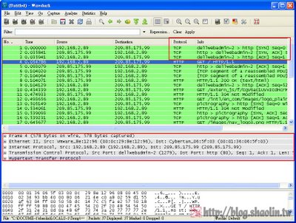

封包分析軟體操作-HTTP Protocol範例
先以連接到Google首頁為例，來看看讀取一個網頁到底中間做了什麼事情？
見下圖，右上角紅色的框框，這就是TCP在做三向交握建立連線
接下來看到下面的紅色框框，這是編號四號的封包內容，也就是當三向交握結束，client對server做出request，封包的內容層層分明
Notes:
回到Wireshark主程式，看到已經有很多封包被擷取出來了。
見下圖，右上角紅色的框框，這就是TCP在做三向交握建立連線，有興趣的可以自行察看封包並比對網路相關書籍，這裡就不多著墨了。
接下來看到下面的紅色框框，這是編號四號的封包內容，也就是當三向交握結束，client對server做出request，封包的內容層層分明
以下圖為例，第一條內容是屬於連結層(frame)；第二條內容為MAC address，隸屬於網路層；第三條內容也是網路層(IP)；第四條TCP到了傳輸層；最後一條HTTP為應用層。

